Slide 1
第一讲
数值积分及其应用
—— 梯形法与抛物线法
—— 圆周率计算

Slide 2
主要内容
数值积分及其应用
基本概念
梯形法和抛物线法
自适应求积方法
二重积分
数值积分应用

Slide 3
数值积分
数值积分是计算数学的基础和核心，很多连续问题都需要通过数值积分才能转化为离散问题。
数值积分内容非常复杂，也非常丰富，特别是弱奇异积分，奇异积分，超奇异积分，或者被积函数是急剧震荡或急剧衰减的。
对于高维积分，由于维数效应，计算复杂度往往随维数指数增长，如何高效地计算高维积分，仍然是计算数学的一大难题。

Slide 4
定积分的近似
定积分的定义
n 充分大，Δx 充分小

Slide 5
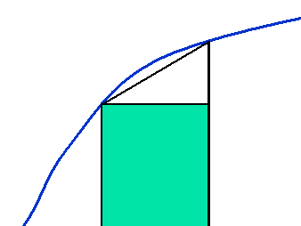
定积分几何意义

Slide 6
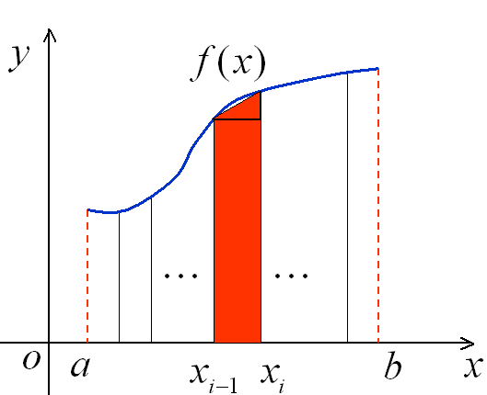
复合梯形法
曲边小梯形的面积可以由直边小梯形的面积来近似
整个曲边梯形的面积：

Slide 7
梯形法
如果我们 n 等分区间 [a, b]，即令：
则
复合梯形公式
n=1时，梯形公式：

Slide 8
抛物线法
n 等分区间 [a,b] ，得
计算节点和中点上的函数值：
在区间 [x_{i-1}, x_{i}] 上，用过以下三点
用抛物线代替该直线，计算精度是否会更好？
的抛物线来近似原函数 f (x) 。

Slide 9
抛物线法
设过以上三点的抛物线方程为：
y = α x² + β x + γ = p_{i} (x)
则在区间 [x_{i-1}, x_{i}] 上，有

Slide 10
抛物线法
相加后可得：
复合抛物线（辛普生，Simpson）公式
n=1时，抛物线公式：

Slide 11
误差分析
定理：设 I 是定积分精确值，T_{n}是由复合梯形法计算出来的近似值，若 f(x)∈C²[a, b]，则存在 ξ∈(a, b)，使得
定理：设 I 是定积分精确值，S_{n} 是由复合抛物线法计算出来的近似值，若 f(x)∈C⁴[a, b]，则存在 ξ∈(a, b)，使得
注：抛物线法事实上使用了 2n+1 个节点

Slide 12
应用举例
问题：如何计算圆周率 π 的值？
在 Matlab 中可以显示任意精度的 π 的值
vpa(pi,20) % 显示 20 位有效数字
Pi=3. 1415926535897932384626433832795028841971693993751058209749445923078164062862089986280348253421170679 8214808651328230664709384460955058223172535940812848111745028410270193852110555964462294895493038196 4428810975665933446128475648233786783165271201909145648566923460348610454326648213393607260249141273 7245870066063155881748815209209628292540917153643678925903600113305305488204665213841469519415116094 3305727036575959195309218611738193261179310511854807446237996274956735188575272489122793818301194912 9833673362440656643086021394946395224737190702179860943702770539217176293176752384674818467669405132 0005681271452635608277857713427577896091736371787214684409012249534301465495853710507922796892589235 4201995611212902196086403441815981362977477130996051870721134999999837297804995105973173281609631859 5024459455346908302642522308253344685035261931188171010003137838752886587533208381420617177669147303 5982534904287554687311595628638823537875937519577818577805321712268066130019278766111959092164201989 3809525720106548586327886593615338182796823030195203530185296899577362259941389124972177528347913151 ... ... ... ...

Slide 13
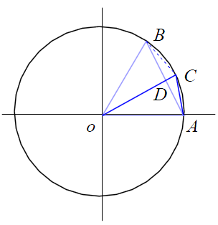
π 的计算：刘徽割圆
刘徽割圆法
（公元 263 年）
从正六边形开始，逐步求边长与面积
设 6×2^{n} 的正多边形的边长为 a_{n}
通过递推计算可得（单位圆）
三角形 ΔOAC 的面积为：
计算到正 96 边形时，得到 π≈3.14

Slide 14
π 的计算：幂级数展开
幂级数展开
两边积分
令 x = 1
n 很大时精度仍不高

Slide 15
π 的计算：快速公式
快速计算公式
和 的展开式的收敛速度都比 快得多
Machin 公式，1706

Slide 16
π 的计算：积分法
积分法
复合梯形法
复合抛物线法

Slide 17
π 的计算：其他方法
Monte Carlo 法：Buffon 投针实验
Ramanujan（拉马努金）公式： （每项大约可增加 8 位有效数字，需使用 FFT）
Chudnovsky 公式： （每项大约可增加 14 位有效数字，需使用 FFT）

Slide 18
π 的计算：其他方法
算术几何平均值 (Arithmetic-Geometric Mean, AGM)
（需使用 FFT，每迭代一次有效位数乘 2）

